Slide 1
Роспись ткани

Slide 2
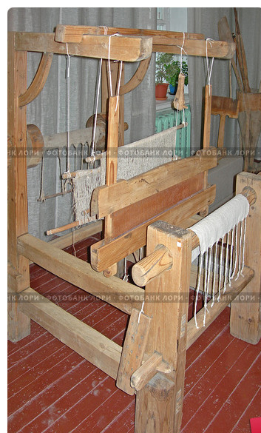
Старинный ткацкий станок

Slide 3
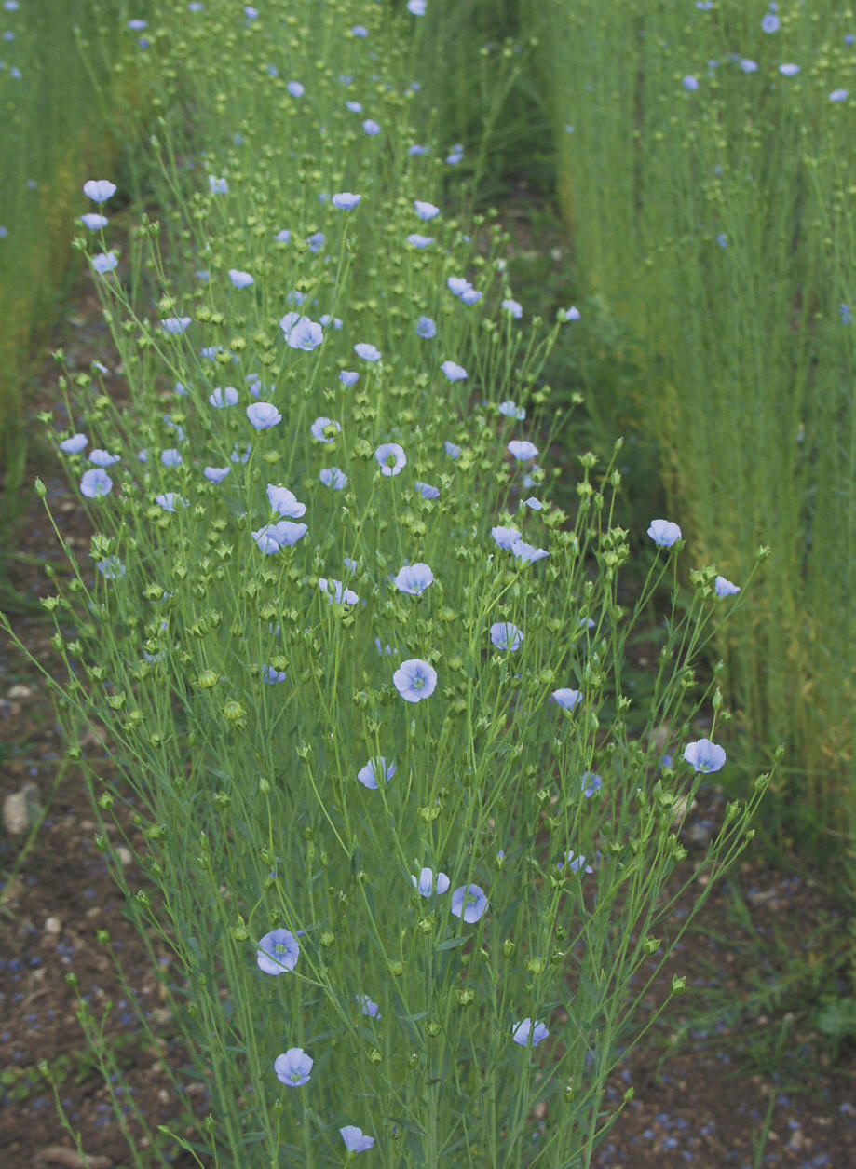
ЛЁН

Slide 4
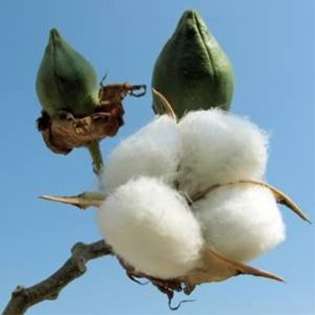
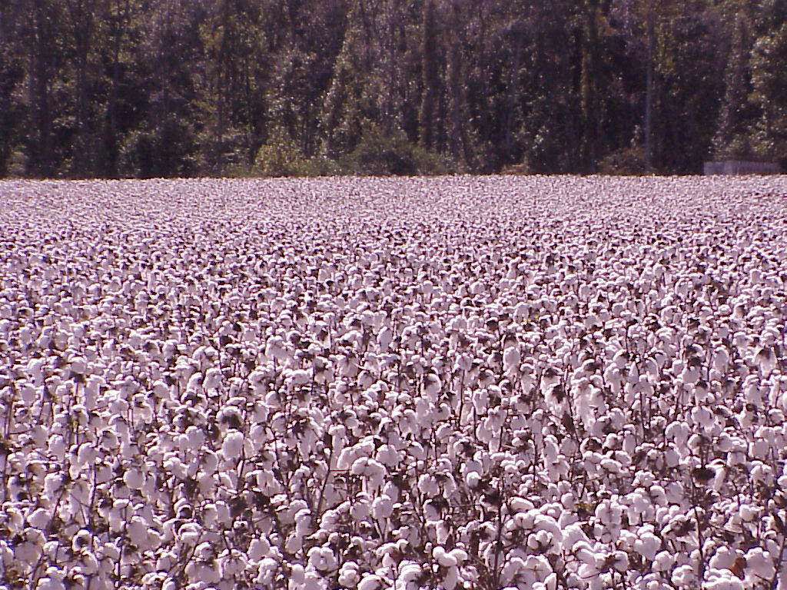
ХЛОПОК

Slide 5
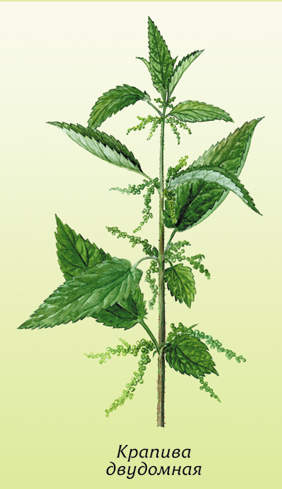
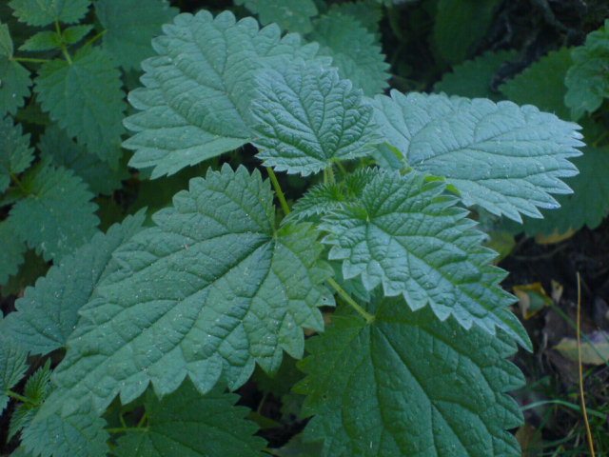
КРАПИВА

Slide 6
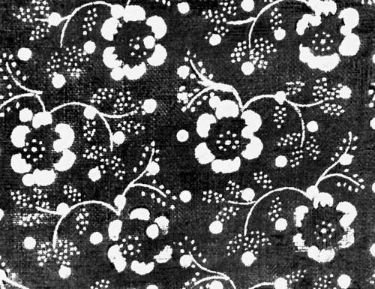
Набойка кубовая. Россия. 19 в. Загорский историко-художественный музей-заповедник.

Slide 7
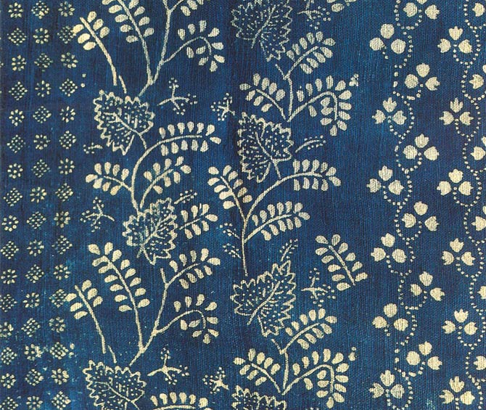
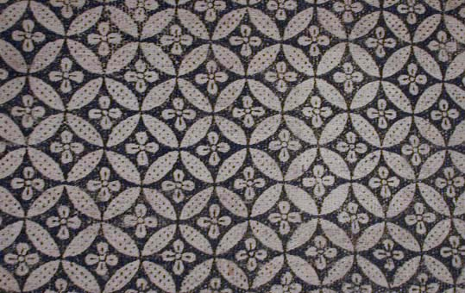
Набойка. 18 век

Slide 8
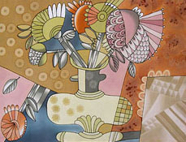
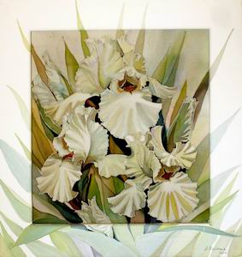
Батик - это обобщенное название разнообразных способов ручной росписи ткани. Родиной батика считается остров Ява в Индонезии, где и по сей день одежда из тканей, расписанных вручную, очень популярна. В переводе с яванского "батик" означает "рисование горячим воском". Традиционное искусство яванского батика - это не просто роспись по ткани, она считалась священной и употреблялась в качестве оберега.
Этот способ для получения на ткани рисунка с незапамятных времен использовали в древнем Шумере, Перу, Японии, Шри-Ланке, на Индокитае, в африканских странах.

Slide 9
Спасибо за внимание !

